Slide 1



Quien
Sabe

Slide 2



Slide 3

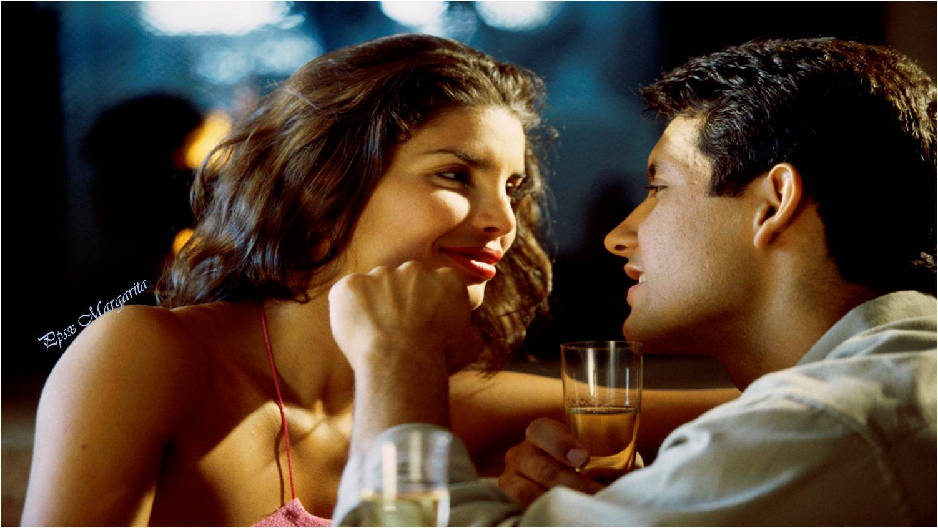
Si el amor que nos juramos
para siempre es verdadero
Quien sabe,

Slide 4

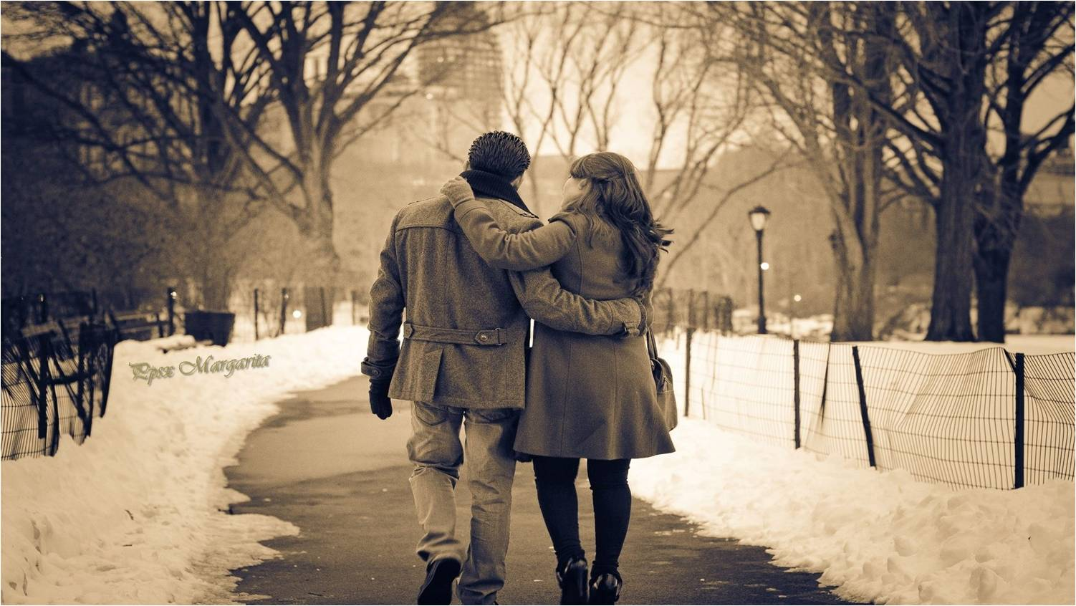
Si acaso,
Andaremos de la mano
cuando llegue un nuevo invierno

Slide 5


Tal vez lo nuestro acabe con el tiempo
Quien sabe,

Slide 6
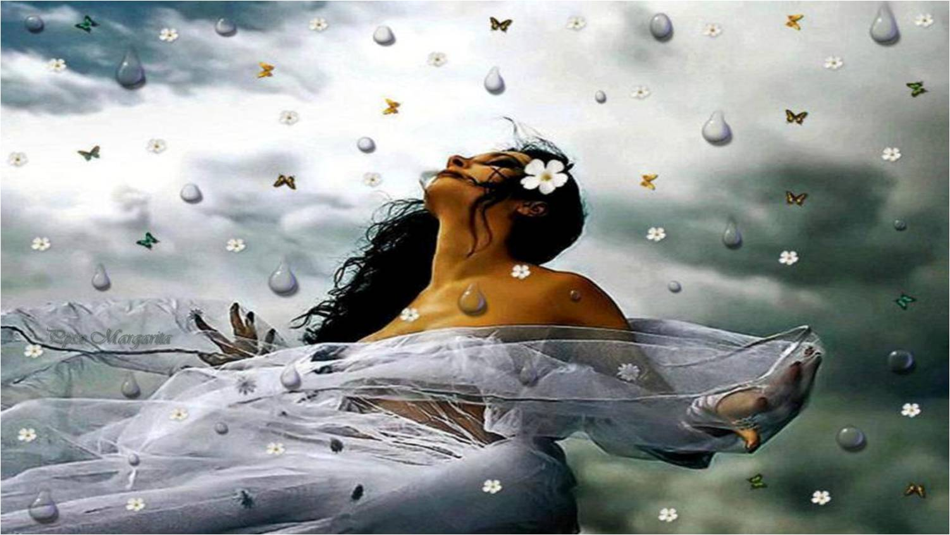


Que nada dura una eternidad
Amor
quien sabe
Porque se muere el alma duele pensar

Slide 7
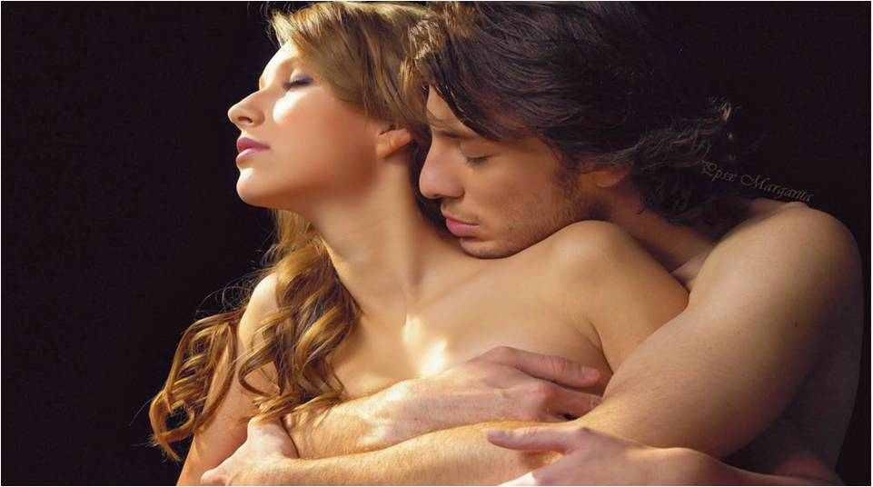
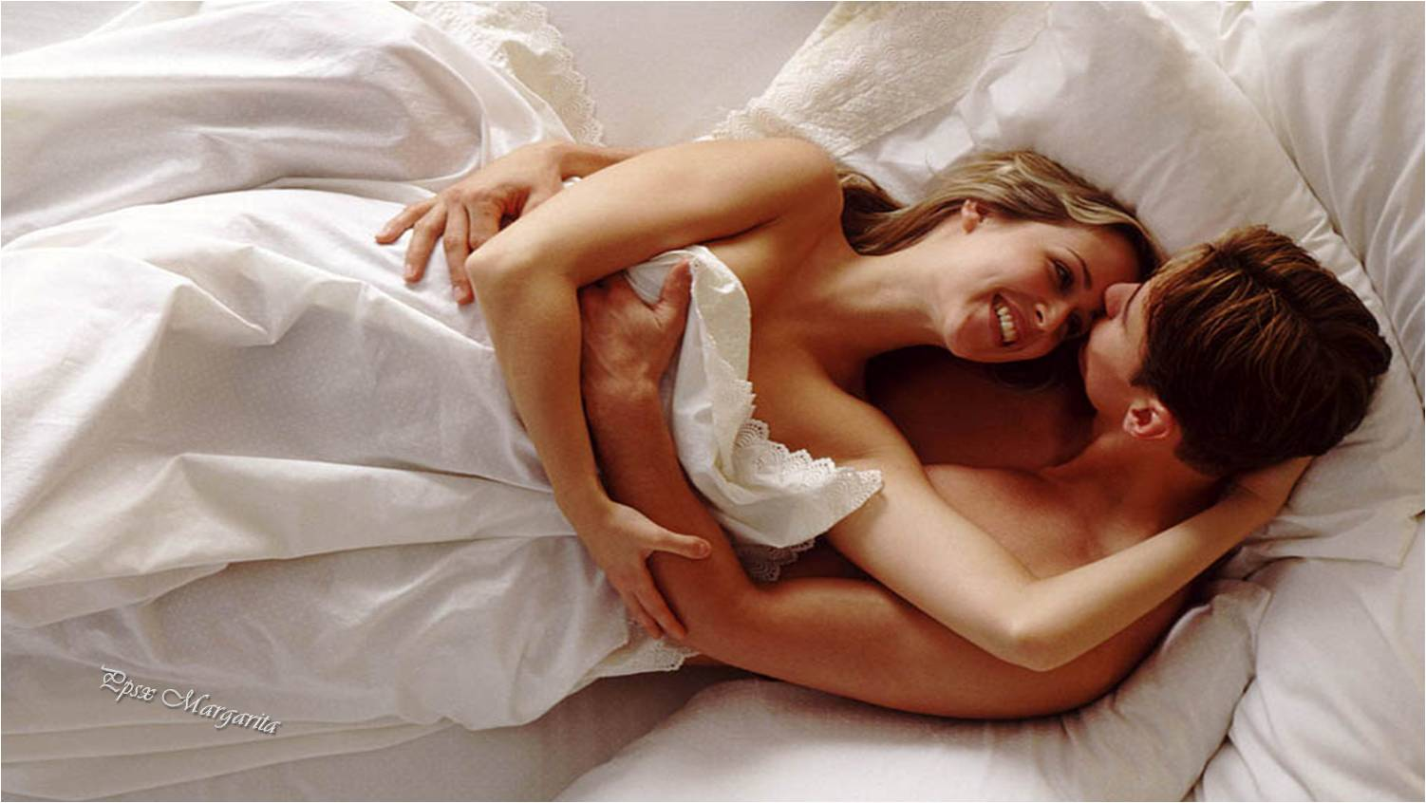
Ámame,
Pensando que será la última noche

Slide 8

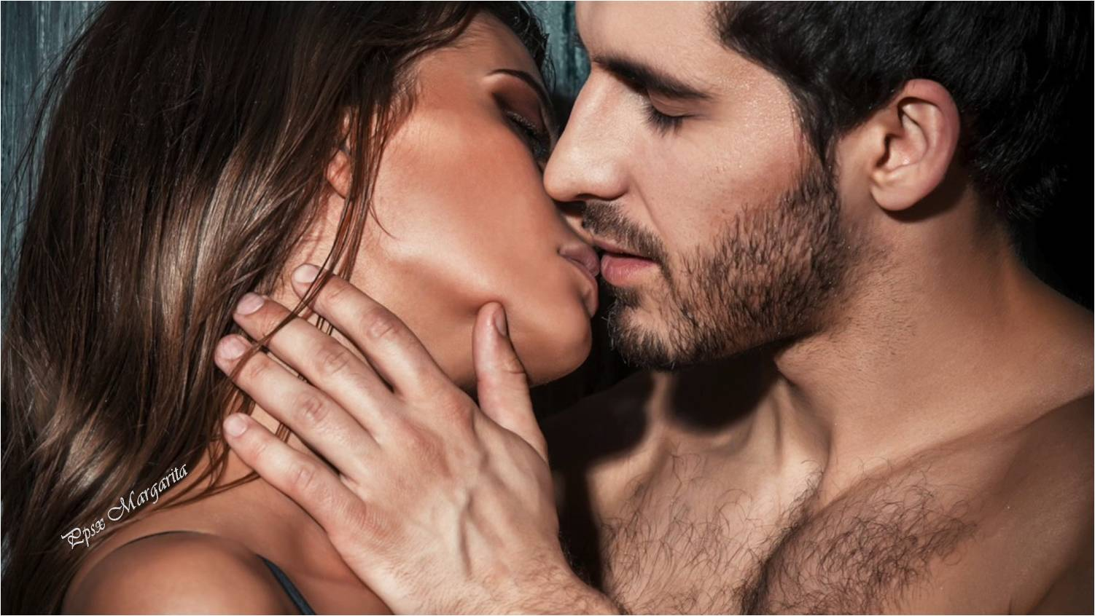
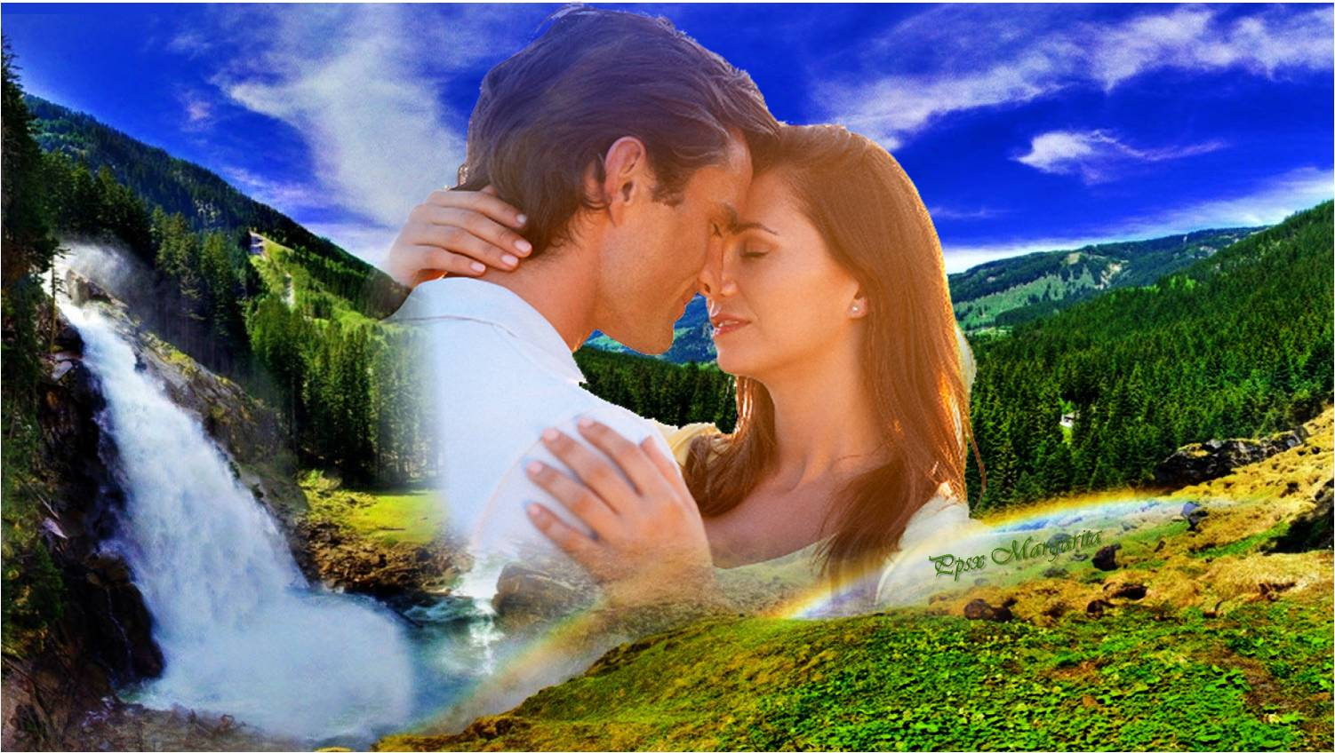
Ámame,
No importa
que me quede
sin aliento,
Y besa
los rincones
de mi cuerpo

Slide 9
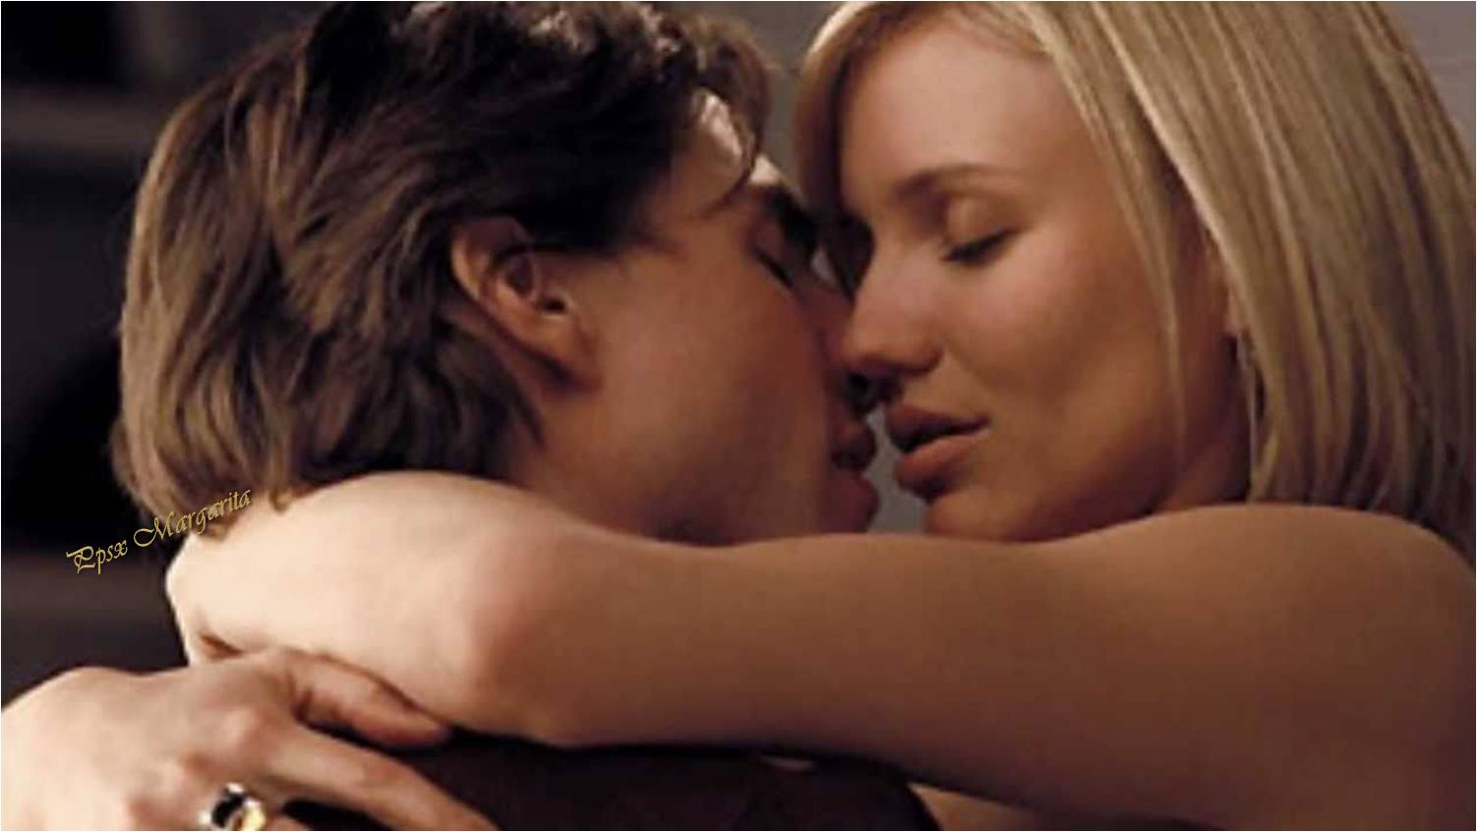
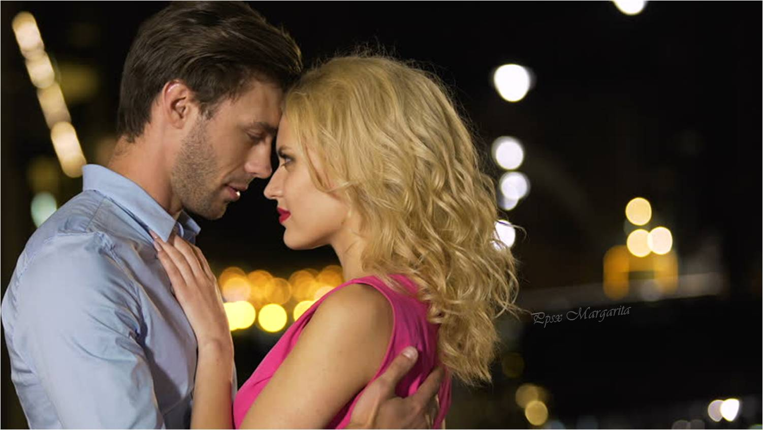

Entrégame tu vida y tus sentidos
Y nada se interponga entre tu y yo
Que note
yo el deseo
en tus latidos

Slide 10

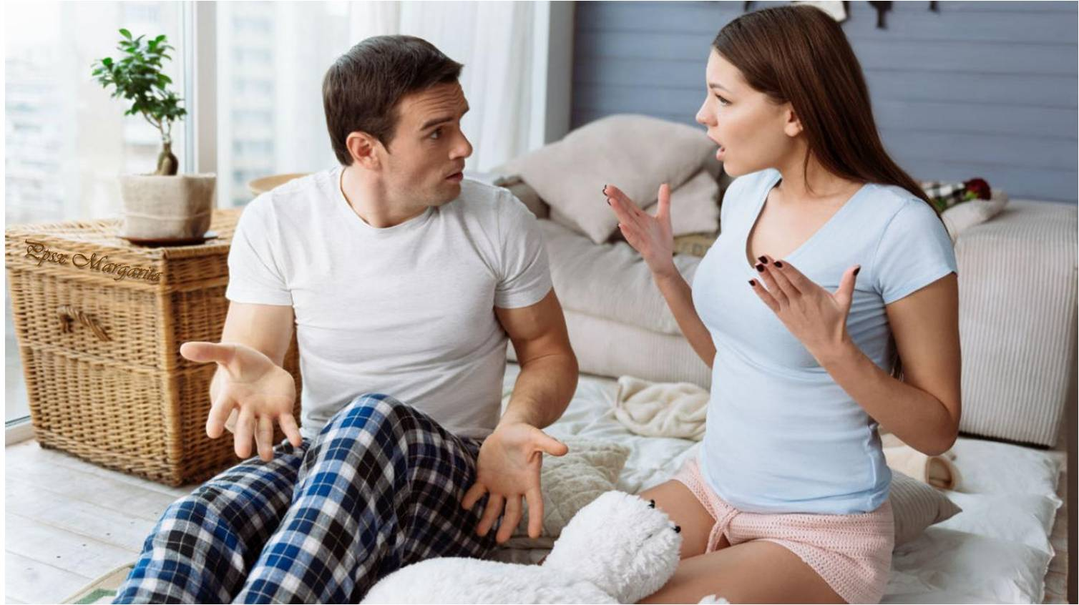
Quien sabe,
Si algún día al despertarnos
nos miremos como extraños

Slide 11

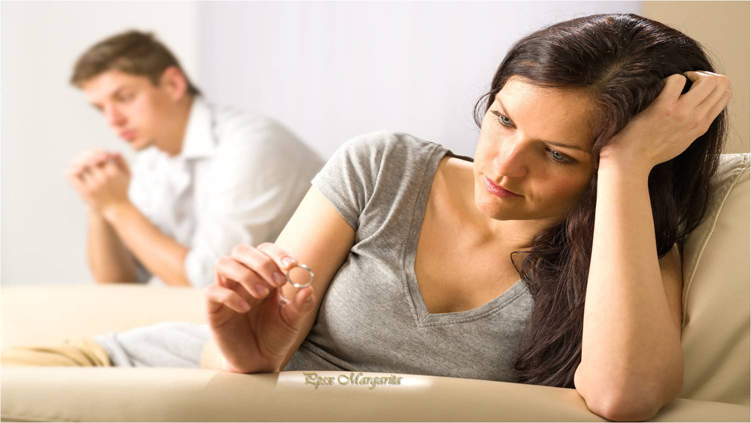
En común habrá quedado
ni un recuerdo
ya gastado
Ya nada,

Slide 12

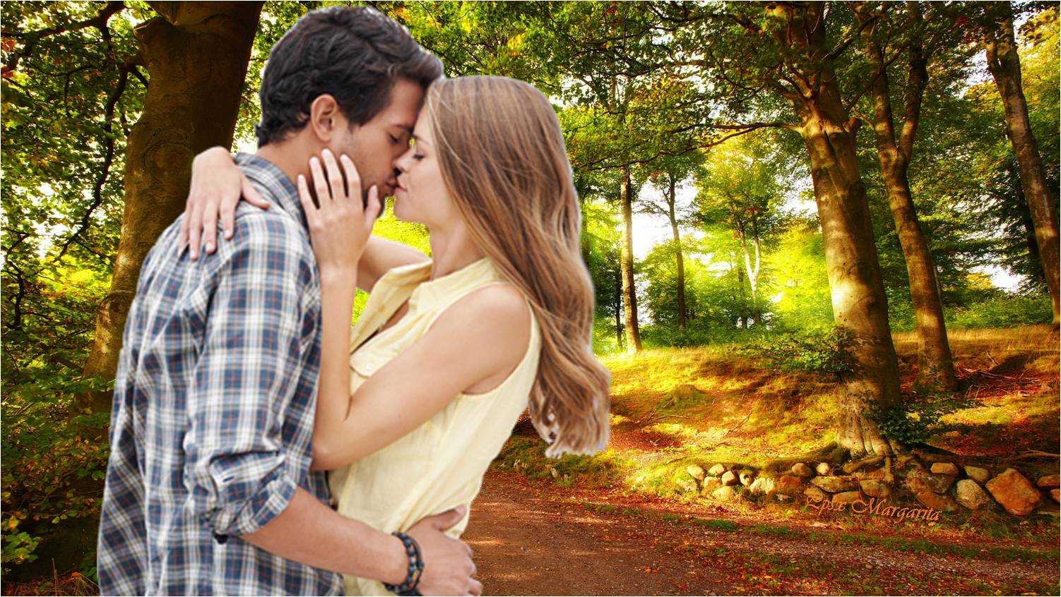
Quien sabe
Tal vez si nuestro amor es el mas grande

Slide 13
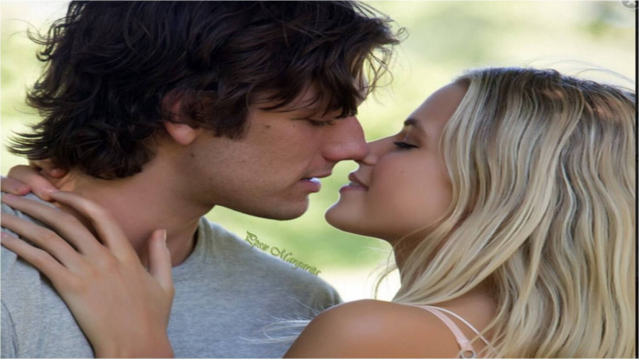
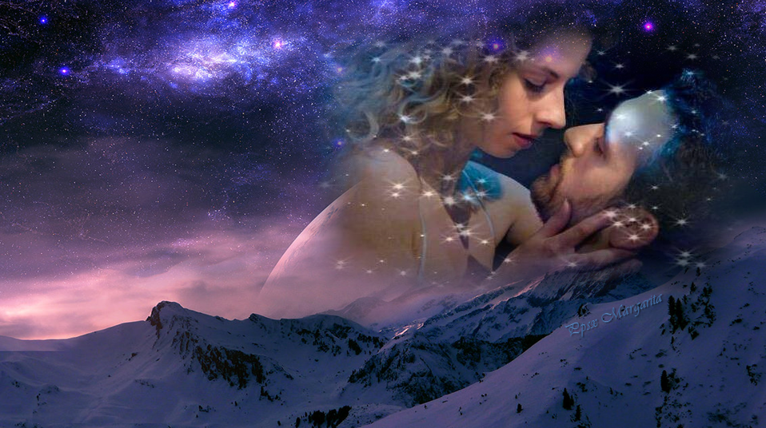

Será tan fuerte que no se apagará
Iremos juntos a la eternidad
Amor
quien sabe

Slide 14




Slide 15



Slide 16


Pensando que será la última noche
Ámame,

Slide 17

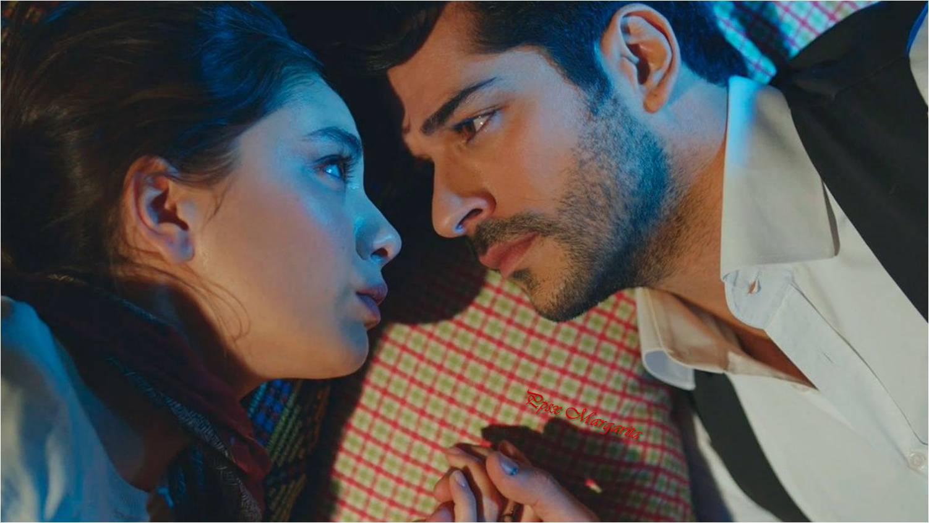
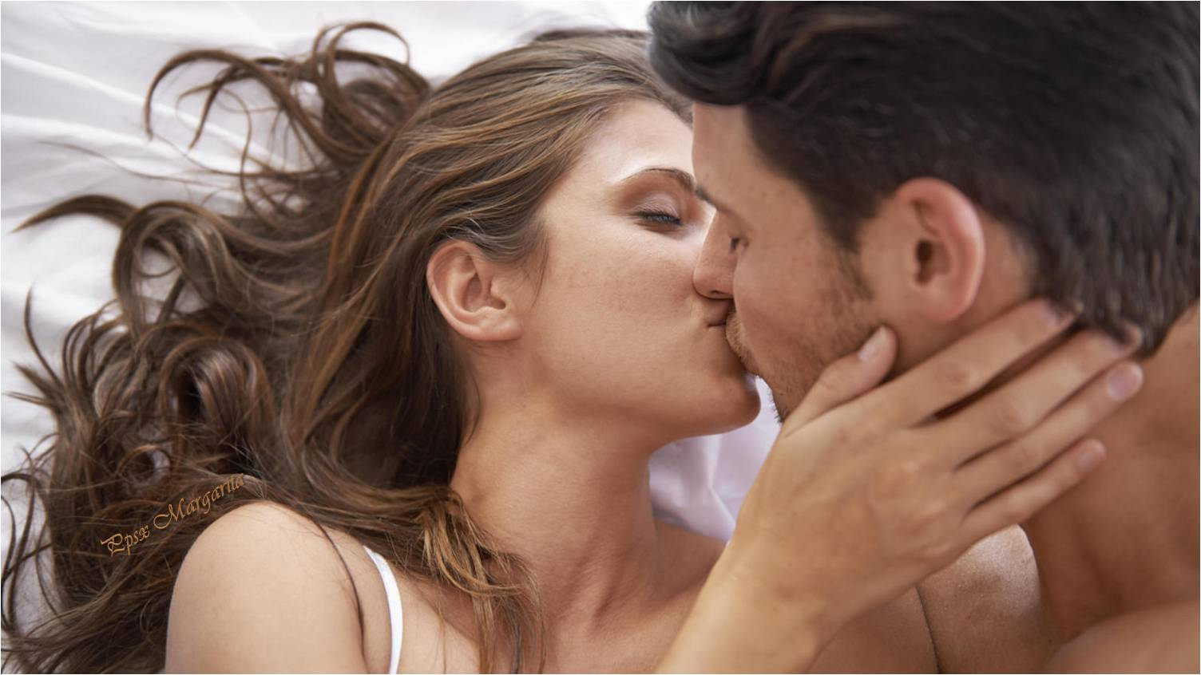
Y besa los rincones de mi cuerpo
No importa
que me quede
sin aliento,
Ámame,

Slide 18
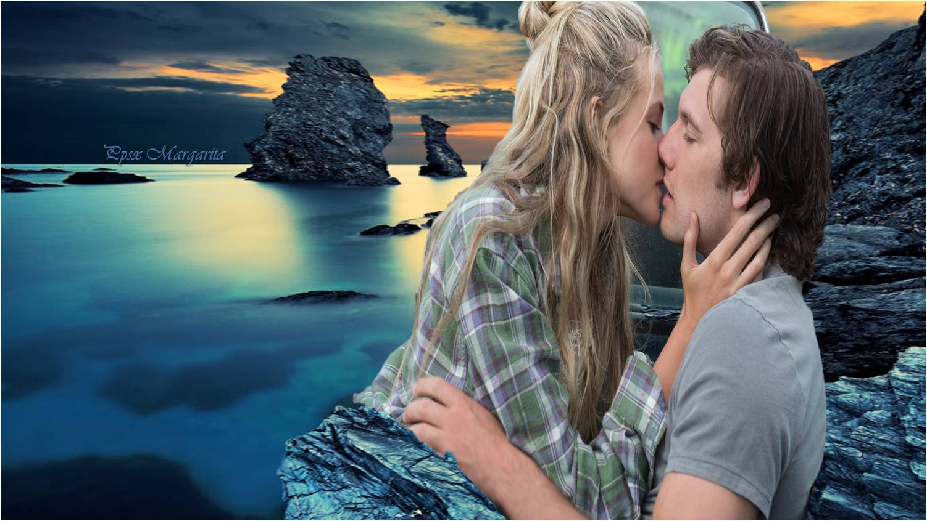
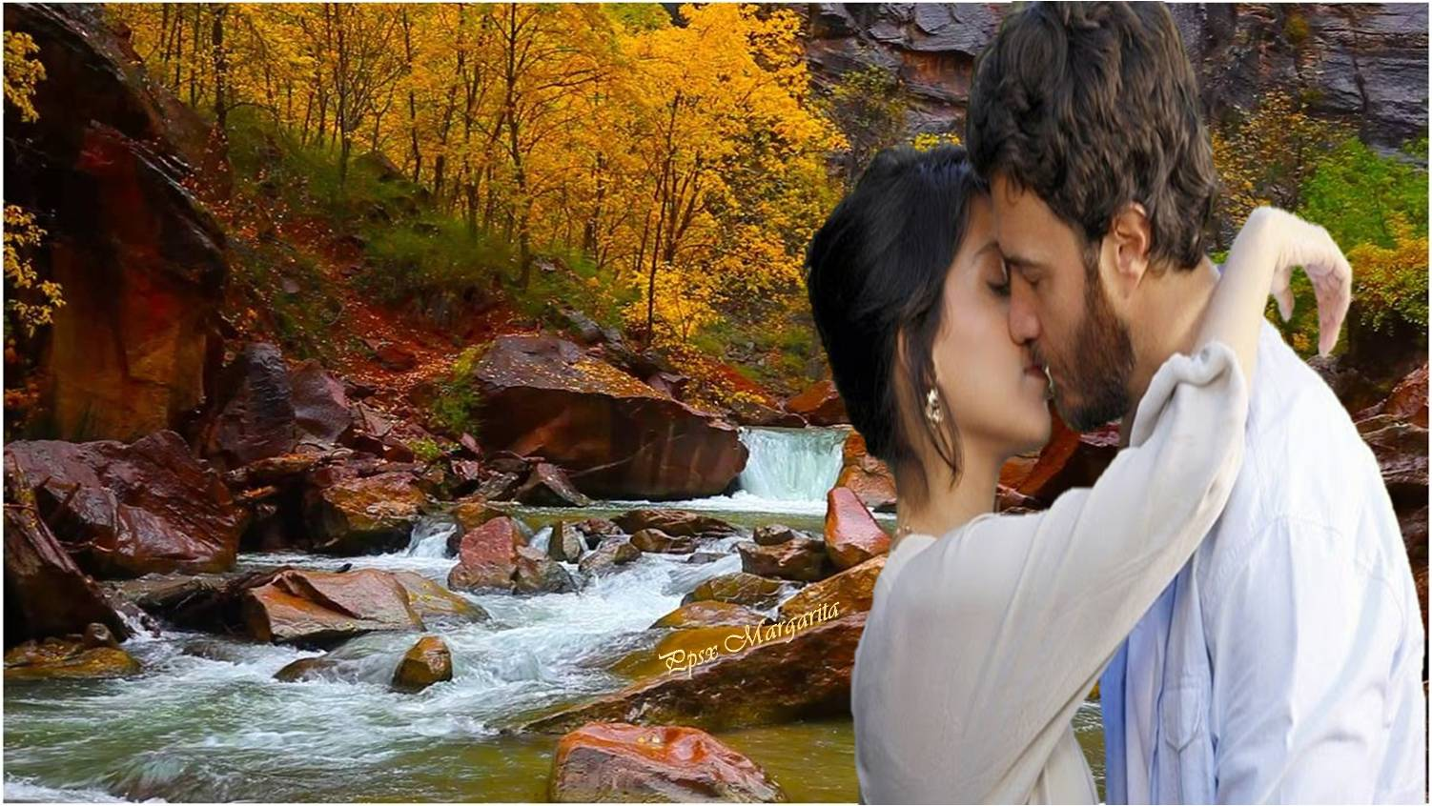
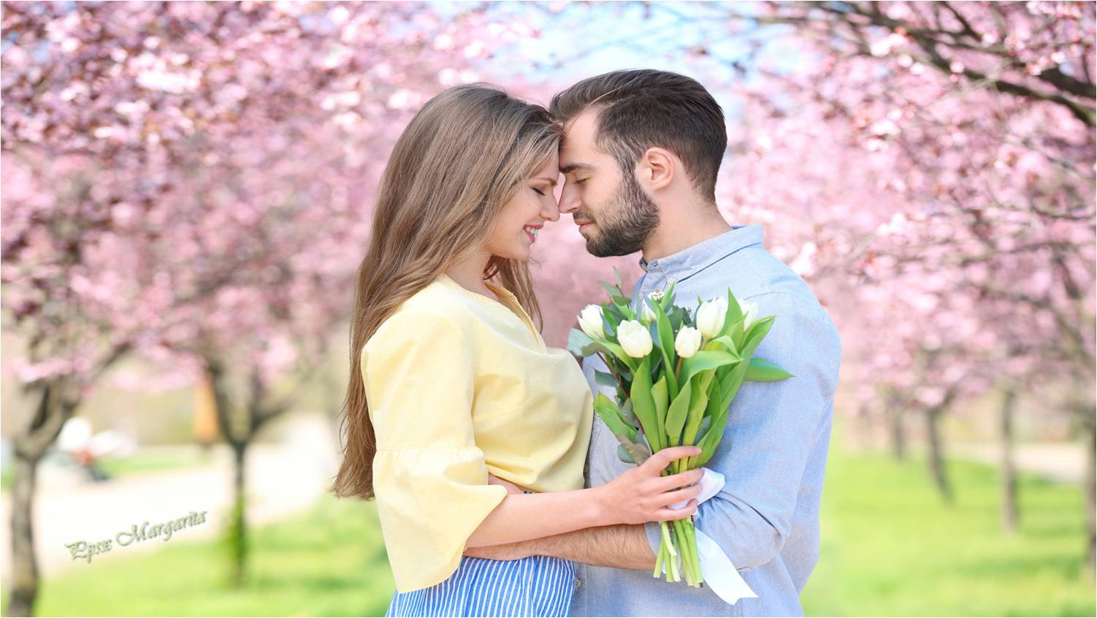
Que note yo el deseo en tus latidos
Y nada
se interponga
entre tu y yo
Entrégame tu vida y tus sentidos

Slide 19
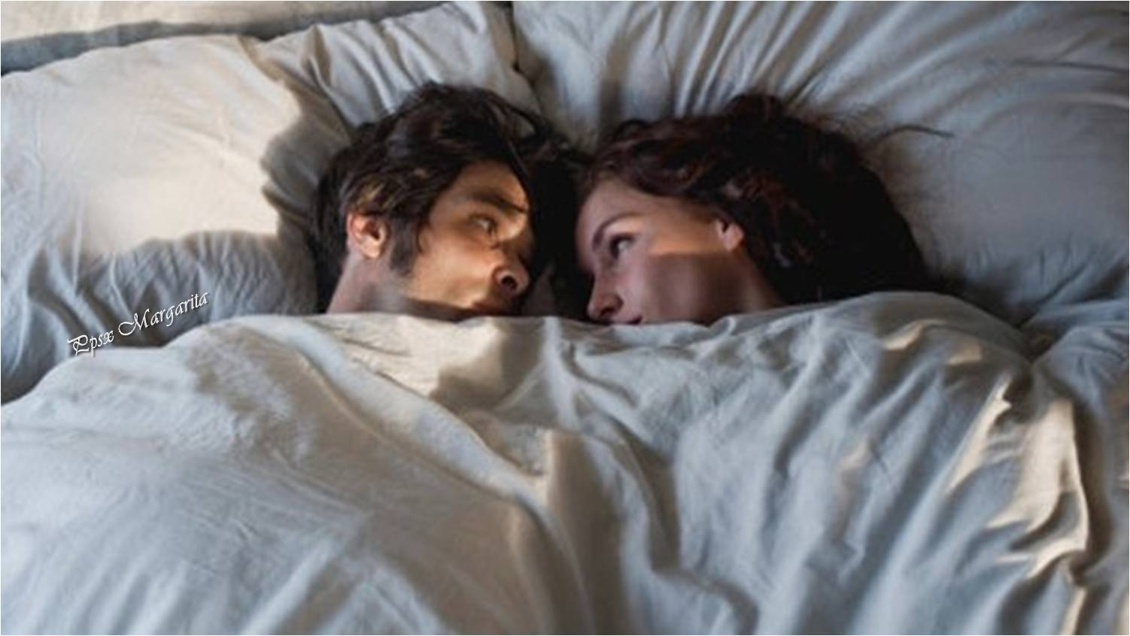

Quien sabe,
Si algún día al despertarnos
nos miremos como extraños

Slide 20


En común habrá quedado
ni un recuerdo
ya gastado
Ya nada,

Slide 21
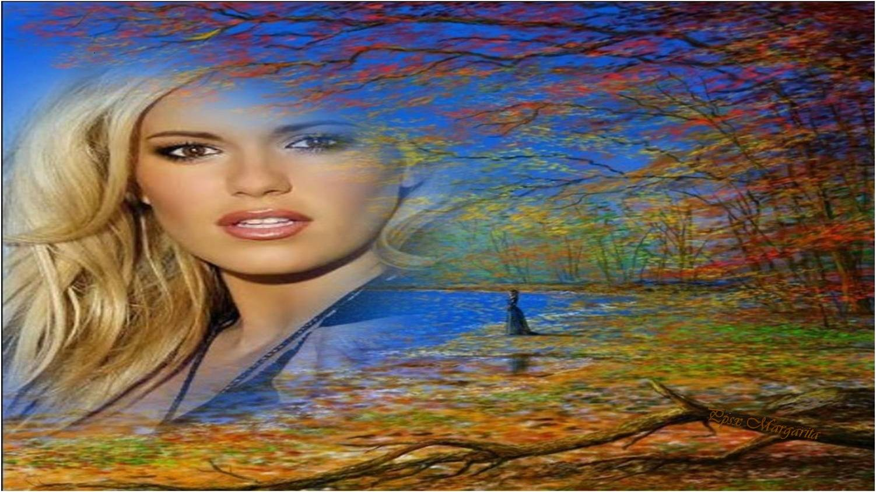
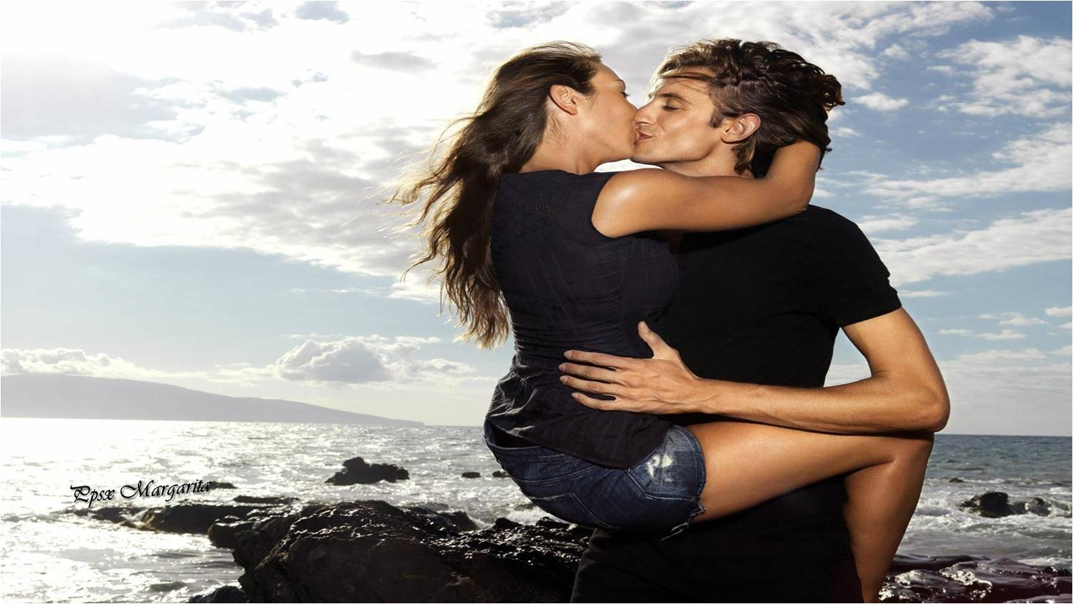
Tal vez si nuestro amor es el mas grande
Quien sabe

Slide 22
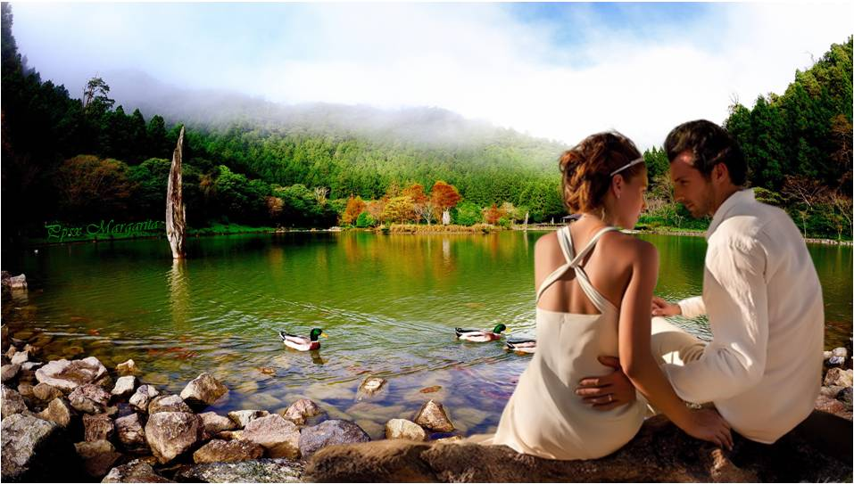
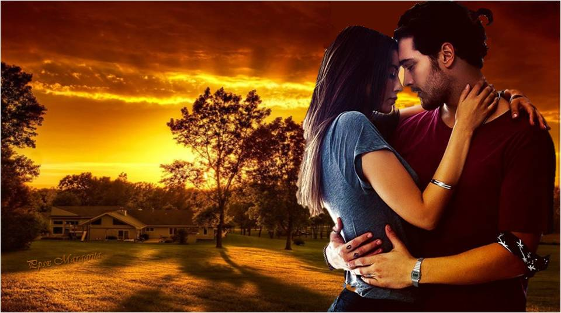
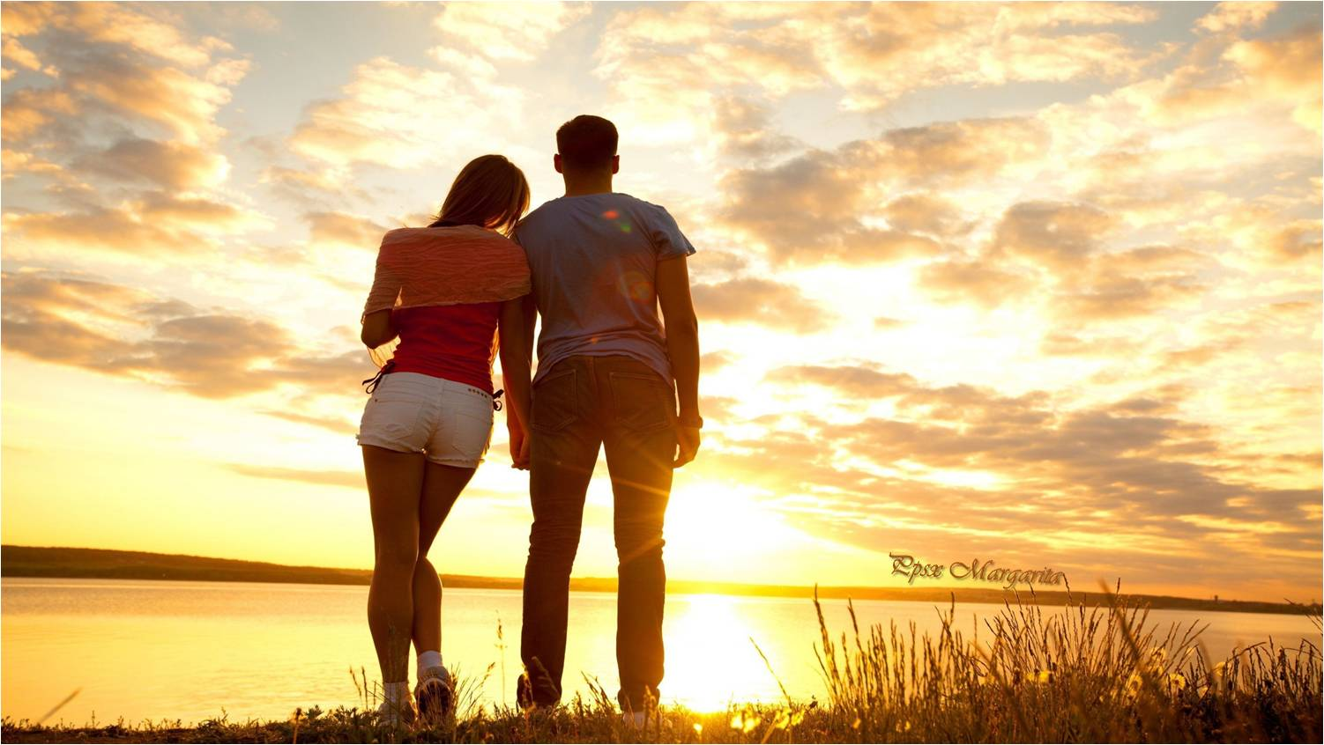
Será tan fuerte que no se apagará
Amor quien sabe
Iremos juntos a la eternidad

Slide 23

Amor quien sabe
Amor quien sabe

Slide 24



Marzo 2018
Música: Quien Sabe
Rocío Durcal
Margarita

Slide 25









¿Te ha gustado?
Puedes ver más entrando
Aquí
Además puedes recibir powerpoints en tu correo electrónico suscribiéndote aquí:
Esta presentación powerpoint ha sido creada y compartida única y exclusivamente para mispps.com

